Slide 1





وزارة التعليم العالي والبحث العلمي
جامعة البصرة
كلية التربية للعلوم الإنسانية
قسم التاريخ
محاضرات
أ.م د.نضال محمد قمبر

Slide 2
أولا : اعداد خطة البحث
بامكان الطالب الانتفاع بجهود من سبقوه لاسيما فيمن كتب بحوث ورسائل جامعية مماثلة لموضوعه ، وليس معنى هذا ان يتبع الطالب الخطة نفسها التي كتبت بها تلك البحوث العلمية بل ليسترشد بها على الخطوط العامة لبحثه .
لابد من عرض هذه الخطة على الاستاذ المشرف لابداء رايه فيها ومناقشتها ، حتى يتمكن من تدارك الاخطاء منذ البداية .
وضع عنوان واضح ومحدد لمشكلة البحث .
مراعاة الترتيب المنطقي المتسلسل والوحدة في الموضوع

Slide 3
أولا : اعداد خطة البحث
الخطة غالبا ما تكون مؤقتة كونها معرضة للتغيير والزيادة والحذف والتقديم والتاخير تبعا للظروف والمادة التي يحصل عليها الطالب اثناء جمع المعلومات .
ان يراعى الباحث توافر عنصر التوازن بين النقاط في فصول الخطة ، فاذا كان الفصل الاول يتكون من ست نقاط فلابد ان يكون الفصل الثاني من خمس او سبع نقاط ، والسبب في ذلك ان من شروط البحث الجيد ان يكون هناك تقارب في عدد صفحات الفصول وفي عدد نقاطها .
يجب ان تكون الخطة شاملة لكل اطراف الموضوع وان لايترك جانبا مادون ان يوليه الاهتمام ويخصه بعنوان رئيس او ثانوي .

Slide 4



Slide 5
الفصل الاول او (المبحث الاول) : التسمية - والموقع الجغرافي – تاسيسها
الفصل الثاني(المبحث الثاني) :- حكامها وولاتها
الفصل الثالث او (المبحث الثالث) :- نشاطها الاقتصادي
خطة البحث عن مدينة او مكان
خطة بحث عن شخصية سياسية
المبحث الاول : نشاته وحياته :
نسبه وولادته
اسرته
المبحث الثاني :- نشاطه السياسي
1- مده حكمه وتوليه المناصب
انجازاته على الصعيد السياسي

Slide 6
خطة بحث عن شخصية علمية نفس الخطة اعلاه مع تغيير في العناوين من سياسي الى علمي وتكون كلاتي :-
المبحث الاول : نشاته وحياته :
نسبه وولادته
اسرته
المبحث الثاني :- سيرته العلمية
اختصاصه العلمي
رحلاته العلمية
مصنفاته
المبحث الثالث :- وفاته

Slide 7

خطة بحث عن معركة او ثورة
الفصل الاول او (المبحث الاول) : موقع المعركة – تاريخ المعركة
الفصل الثاني(المبحث الثاني) :- اسبابها
الفصل الثالث او (المبحث الثالث) :- نتائجها

Slide 8
طريقة البطاقات أو القصاصات
البطاقة او القصاصة :- من ضروريات البحث ، وهي تحل محل الدفتر الذي يصبح غير قادر على الاستجابة لطبيعة عمل الباحث ، ويستحب استعمال البطاقات ذات القياس الموحد
وتميز بطاقة كل فصل بلون مغاير ليسهل التعرف عليها ، اما عناصر البطاقة فتتضمن الاتي:-
الرقم الترتيبي للبطاقة
عنوان مقترح لمحتوى الاقتباس
نص الاقتباس
مصدر الاقتباس
ارقام صفحات الاقتباس
ملاحظات شخصية

Slide 9
نموذج قصاصة جمع النصوص أو المعلومات
(1)
(عنوان موضوع الاقتباس )
(( .........................................................................................................................................................................................................................................................)) (1)
___________________________________
اسم الشهرة ، عنوان الكتاب مختصر ، ج ، ص

Slide 10
نموذج قصاصة جمع النصوص أو المعلومات
(1)
(عنوان موضوع الاقتباس)
نص الاقتباس .........................................................................................................................................................................................................................................................) (1)
___________________________________
اسم الشهرة ، اسم المؤلف ، عنوان الكتاب كاملا ، اسن المحقق او المترجم او التعليق او التقديم او التصحيح ، رقم الطبعة ، مكان الطبع سنة الطبع ، ج ، ص

Slide 11
مثال قصاصة جمع النصوص أو المعلومات
(1)
(نسب رسول الله صلى الله عليه واله وسلم)
((... محمد الطيب المبارك بن عبد الله بن عبد المطلب واسمه شيبة الحمد بن هاشم واسمه عمرو بن عبد مناف واسمه المغيرة بن قصي واسمه زيد بن كلاب بن مرة بن كعب بن لؤي بن غالب بن فهر وإلى فهر جماع قريش وما كان فوق فهر فليس يقال له قرشي يقال له كناني وهو فهر بن مالك بن النضر واسمه قيس بن كنانة بن خزيمة بن مدركة واسمه عمرو بن إلياس بن مضر بن نزار بن معد بن عدنان )) (1).
________________________________
1- ابن سعد ، الطبقات الكبرى ، ج1 ، ص 55-
او
ابن سعد / محمد بن منيع (ت230هـ) ، تحقبق رياض عبد الله عبد الهادي ، ط1 ، دار احياء التراث العربي ، بيروت -لبنان ، 1417هـ/1996 ، ج1 / ص 55 .

Slide 12

نموذج قصاصة او بطاقة معلومات المصدر او المرجع
اسم الشهرة للمؤلف ، اسمه الكامل (ووفاته ان وجد)
عنوان الكتاب كاملاً
اسم المحقق او المترجم او تقديم اوتعليق او تقديم
رقم الطبعة
مكان الطبع
وزمان الطبع

Slide 13
مثال لنموذج قصاصة او بطاقة معلومات المصدر او المرجع
ابن سعد ، محمد بن سعد ت 230 هـ
الطبقات الكبرى
تحقبق رياض عبد الله عبد الهادي
الطبعة الاولى
دار احياء التراث العربي ، بيروت /لبنان
1417هـ/1996

Slide 14
ملاحظات حول ذكر المصادر
بعض المصادر لايوجد بها سنة طبع لذا نختصرها باستخدام احد الصيغ الاتية
1- بدون زمان
2-بدون تاريخ
3- ب.ت
4- د.ت

Slide 15
ملاحظات مهمة (حول ادراج المعلومات عن المصادر)
بعض المصادر لايوجد بها مكان طبع لذا نختصرها باستخدام احد الصيغ الاتية
1- بدون مكان
2-بدون مكان
3- ب. م
4- د.م

Slide 16
ملاحظات حول ذكر المصادر
الانسب ذكر رقم الطبعة ومكان وسنة الطبع بين اقواس
مثال ذلك (ط6 ، دار صادر – بيروت ، 1065 )
بعض المصادر لاتوجد فيها ارقام طبعات او محقق او مترجم او تعليق تترك على حالها بدون استخدام مختصرات

Slide 17
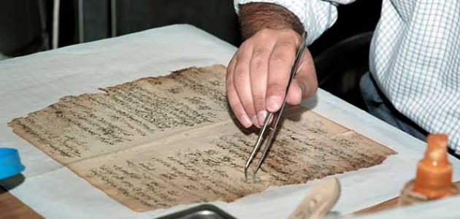

الوثائق التاريخية

Slide 18
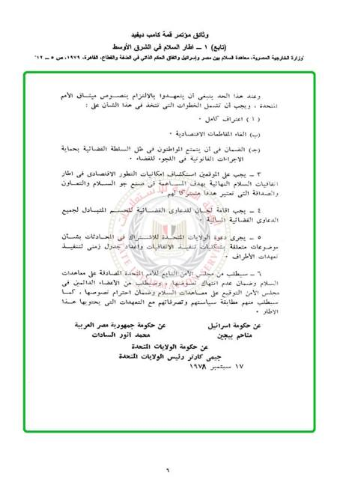

Slide 19
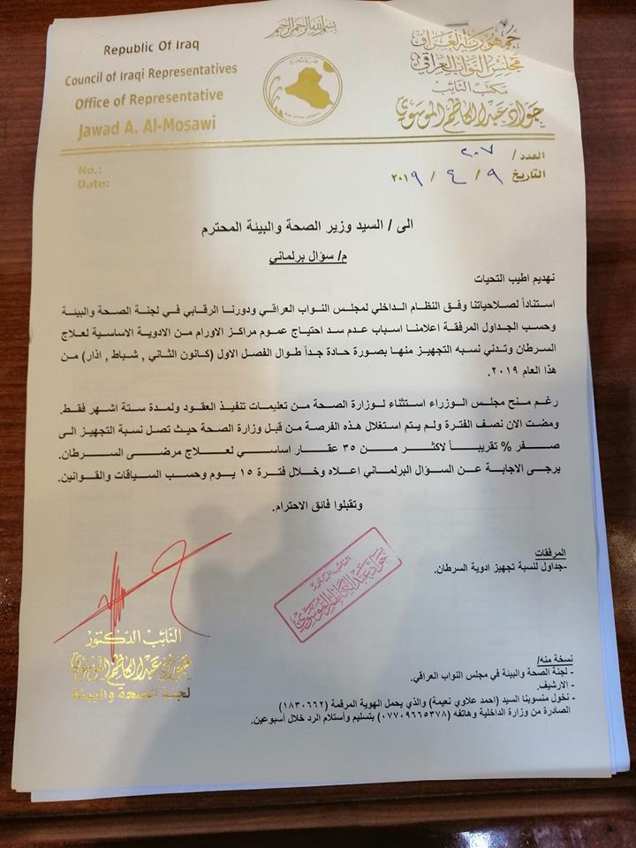

Slide 20

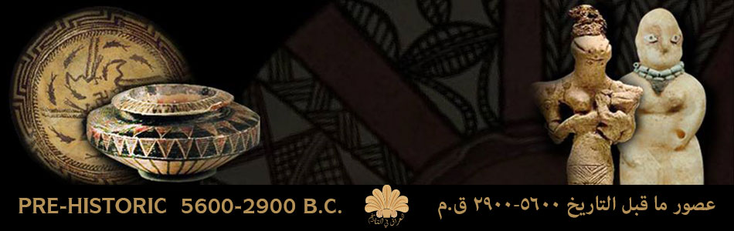
اثارية

Slide 21
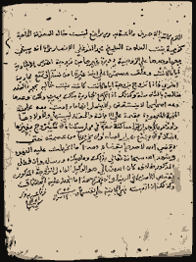
وثيقة زواج الشيخ رفاعة الطهطهاوي

Slide 22
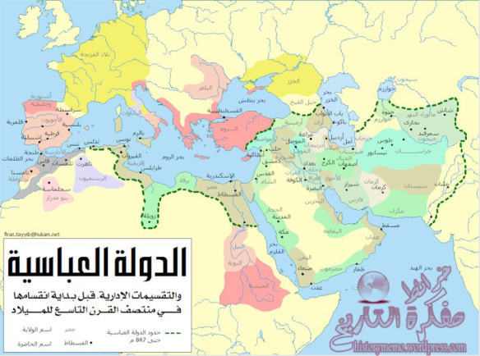

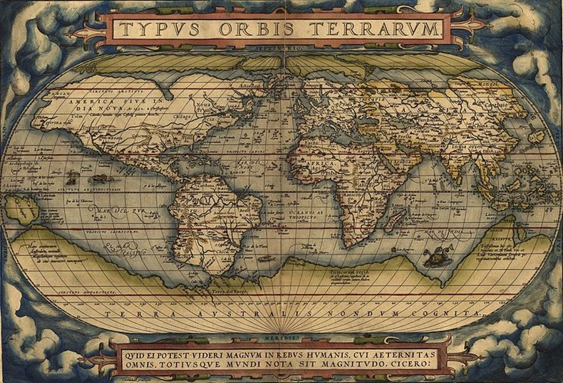
نماذج لخرائط تاريخية

Slide 23
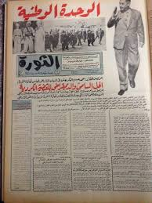
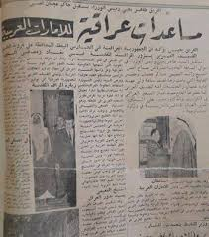
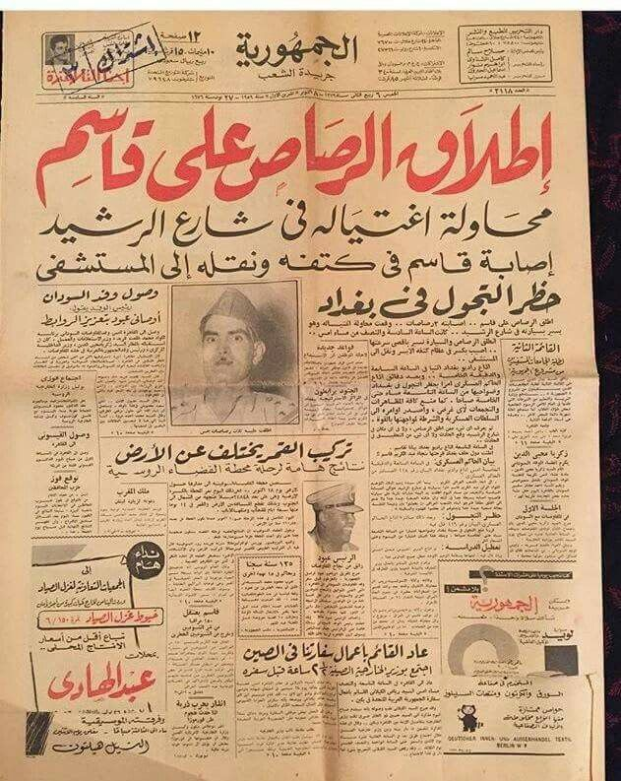

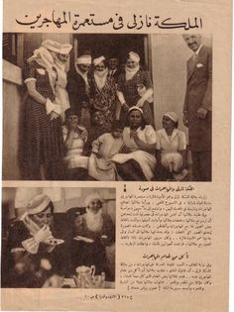
نماذج لصحف وجرائد

Slide 24


Slide 25
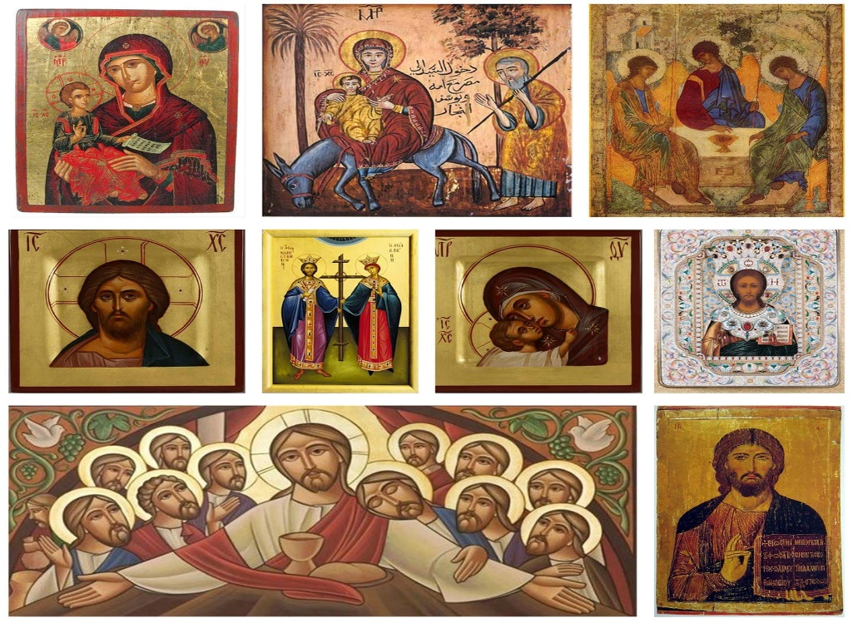
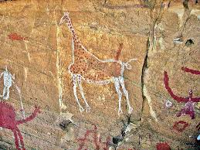
الوثيقة الإيقونوغرافية أو المصورة

Slide 26
https://docs.google.com/forms/d/1aRkO33A-XM3Vbu3KhJkTE7vU2_7ayU6uEivtYtNktfk/edit
امتحان يومي الاربعاء 9-2-2021

Slide 27
أنواع مصادر التاريخ الإسلامي
التاريخ العام
التراجم
تاريخ الدول
الجغرافية التاريخية
التاريخ العسكري
التاريخ الاقتصادي
التاريخ الاداري
النوادر التاريخية
تاريخ التاريخ
الذيول والمختصرات

Slide 28
أنواع كتب التراجم
الطبقات
معاجم الشيوخ
الوفيات
كتب الرجال المحلية
كتب التراجم المرتبة على أساس القرون
السير المفردة
كتب الرجال العامة
السير الذاتية والمذكرات
أنواع كتب التراجم

Slide 29
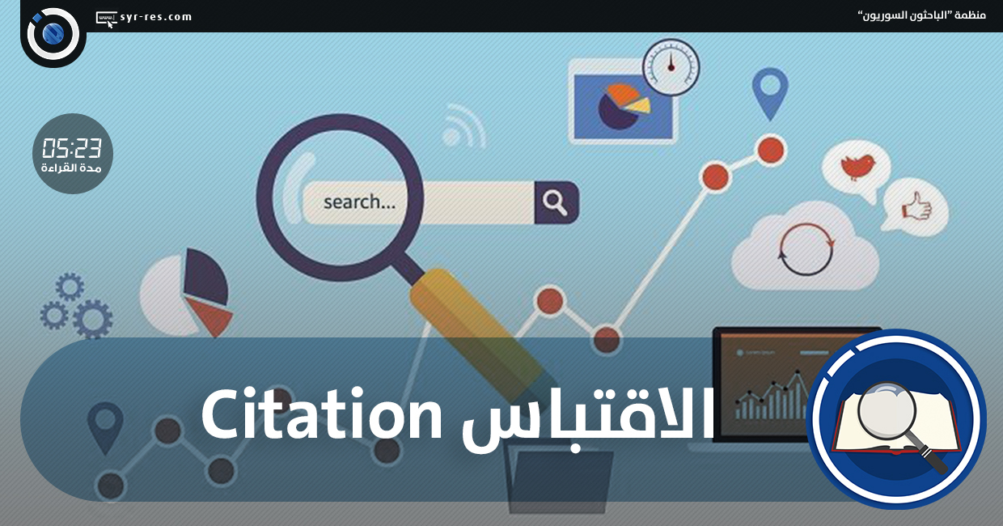
الاقتباس – تعريفه – انواعه – شروط الاقتباس

Slide 30
الفصل الثاني
المبحث الثاني
مسير الامام الحسين (عليه السلام ) الى ارض العراق
اسباب اختياره العراق لاعلان ثورته
اختار الامام الحسين (عليه السلام) الهجرة للعراق دون غيره من الاقاليم ، وهو على علم بما مني به اهل العراق من تذبذب والاضطراب في سلوكهم ولعل سبب اختياره له يعود لما يلي(1):-
كان العراق في ذلك العصر قلب الدولة الاسلامية وموطن المال والرجال ، ونشات في الكوفة حامية عسكرية لعبت دورا كبيرا في الفتوحات الاسلامية ، وقد وصف رجل من اهل الشام اهل الكوفة بقوله " انكم كنز الاسلام ان استمدكم اهل البصرة امددتموهم ، وان استمدكم اهل الشام مددتموهم" (2)
........................................................................................................................................... (3)
............................................................................................................................................................................................................................................................................................(4)
------------------------------------------
1- القرشي : باقر شريف ، حياة الامام الحسين بن علي دراسة وتحليل ، ط3 ، النجف الاشرف ، 1976 هـ ، ج3 ، ص11 .
2- ابن سعد : محمد بن منيع ت230هـ ، الطبقات الكبرى ، ط1 ، تحقيق رياض عبد الهادي ، بيروت – لبنان ، 1995 م ، ج6 ، ص 85 .
3- القرشي ، حياة الامام الحسين ، ج3،ص14 .
او المصدر السابق ، حياة الامام الحسين ، ج3 ، ص 14.
او المصدر نفسه ، حياة الامام الحسين ، ج3، ص 14 .
4- ابن سعد الطبقات الكبرى ، ج2 ،ص5 .

Slide 32


